Slide 1
Proyecto final de Data Science
Natalia Jatar Aurucis

Slide 2
AGENDA
Abstracto
Objetivo principal
Resumen de metadata
Preguntas de interés
Visualizaciones
Modelos Aplicados
01
04
02
05
03
06
07
Insights/sugerencias

Slide 3
ABSTRACTO
En el siguiente trabajo, se plantean diversas hipótesis acerca de un dataset que contiene información relevante sobre la obesidad. El dataset elegido describe en sus variables algunos hábitos de la vida cotidiana, además de ciertos datos como pesos y alturas.
Gran parte del análisis hecho gira en torno a establecer patrones y correlaciones que permitan identificar qué grupo de personas es más propenso a sufrir de sobrepeso. Además, se analizan relaciones entre otras variables, que pudieran mostrarnos por ejemplo que si una persona frecuentemente realiza un mal hábito, es probable que también se vea involucrado en otro mal hábito diferente.
Para comenzar a abordar el análisis, se plantean diferentes preguntas de interés, que fueron respondidas a partir de una serie de gráficos interesantes.

Slide 4
Objetivo principal
Este trabajo tendrá como objetivo principal entrenar distintos modelos de machine learning, que serán de utilidad para poder predecir el tipo de peso que tiene cada persona. A partir de poder estimar este dato, las empresas involucradas serán capaces de utilizar esa información para organizar la producción/comercialización de sus productos.

Slide 5
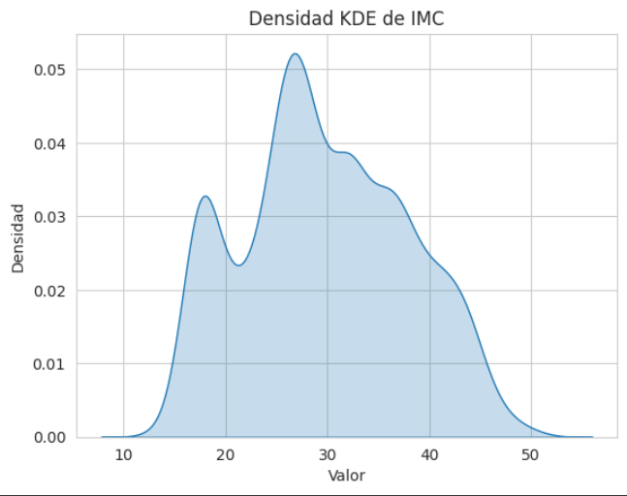
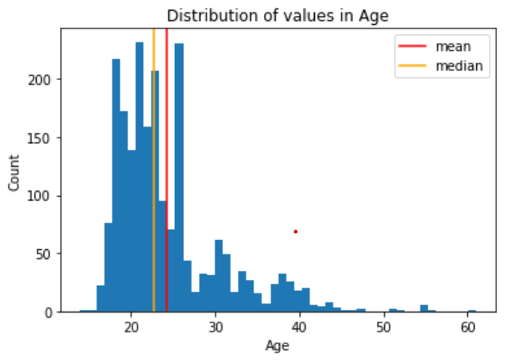
RESUMEN DE METADATA
El dataset cuenta con 2111 filas y 18 columnas.
Las personas registradas se encuentran en el rango de edad de 14 a 61, se observa en el gráfico.
La variable principal del dataset es el IMC, que refiere al índice de masa corporal. Aquí observamos su distribución.

Slide 6
Preguntas de interés
¿Hay alguna relación entre el tipo de transporte usado y las veces que ejercita cada persona?
¿Cómo se relaciona el IMC con el hecho de que la persona ingiera con frecuencia comida calórica?
¿Hay alguna relación entre las personas que toman alcohol y las que fuman?
¿Cómo es la distribución de la altura con respecto al peso?
¿Existe alguna diferencia en el IMC para hombres y mujeres?
¿La gente que come más comidas calóricas es propensa a comer menos vegetales?

Slide 7
Preguntas de interés
7. ¿Se relaciona el IMC de la persona con la cantidad de comidas que consume en un día?
8. ¿Las personas con familia con sobrepeso son más propensas a tenerlo también?
9. ¿Cual es la relación entre las personas que consumen alcohol y las que padecen de sobrepeso?
10. ¿Con qué frecuencia se ejercitan las personas según su peso?
11. ¿Las personas que cuentan la cantidad de calorías que consumen al día tienden a pesar menos?

Slide 8
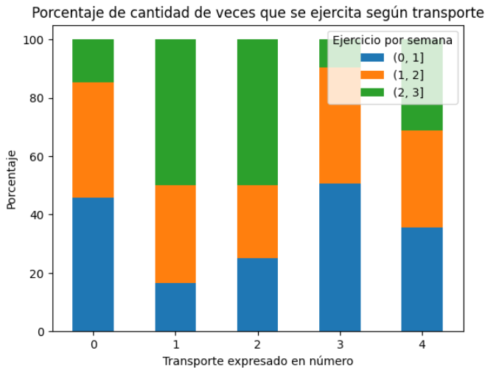
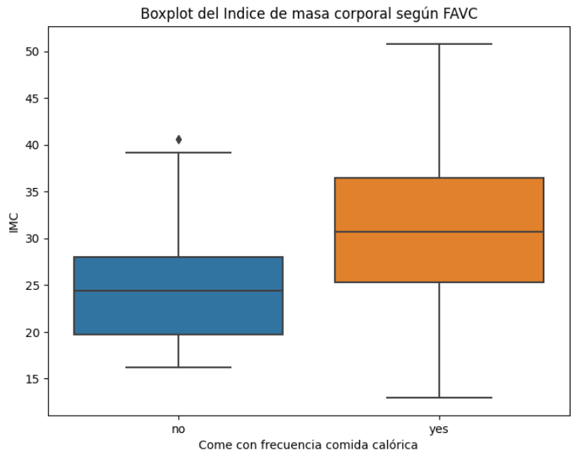
Pregunta 1
Pregunta 2
Se quería ver la relación entre el IMC y la frecuencia de consumo de comida calórica.. Mi hipótesis era que las personas que consumían este tipo de alimentos contarían con un IMC mayor, y efectivamente se cumple.
Mi hipótesis era que las personas que más esfuerzo hacen para transportarse serían propensas a ejercitar un número de veces mayor, sin embargo no se cumplió.

Slide 9
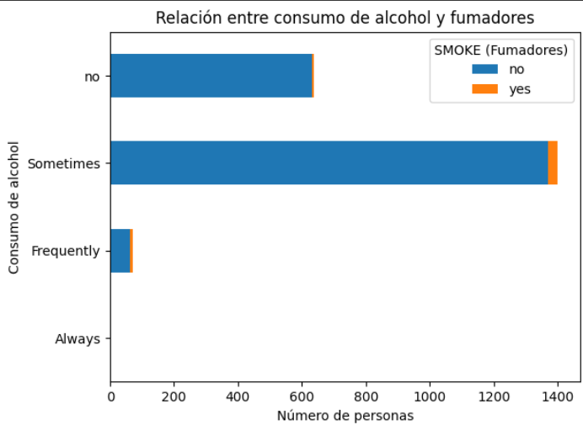
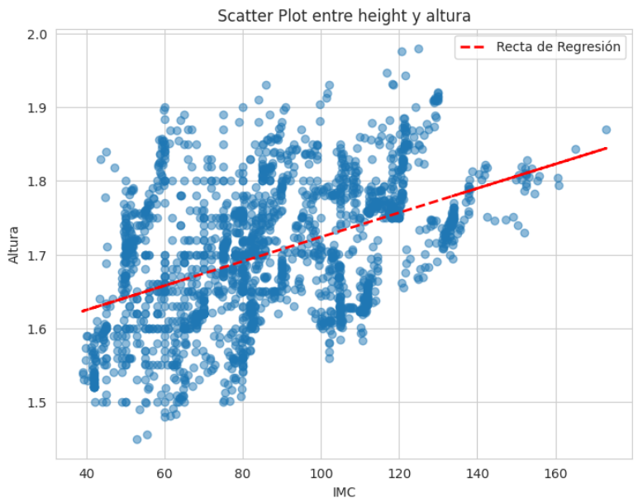
Pregunta 3
Pregunta 4
Mi hipótesis era que la relación entre ambas variables, la altura y peso, sería bastante lineal y al observar el gráfico vemos que hay una pequeña tendencia de crecimiento.
Mi hipótesis para esta pregunta era que las personas que más alcohol toman, serían también propensas a fumar, es decir que tendrían hábitos menos saludables. Analizando el gráfico vemos que existe una pequeña correlación

Slide 10
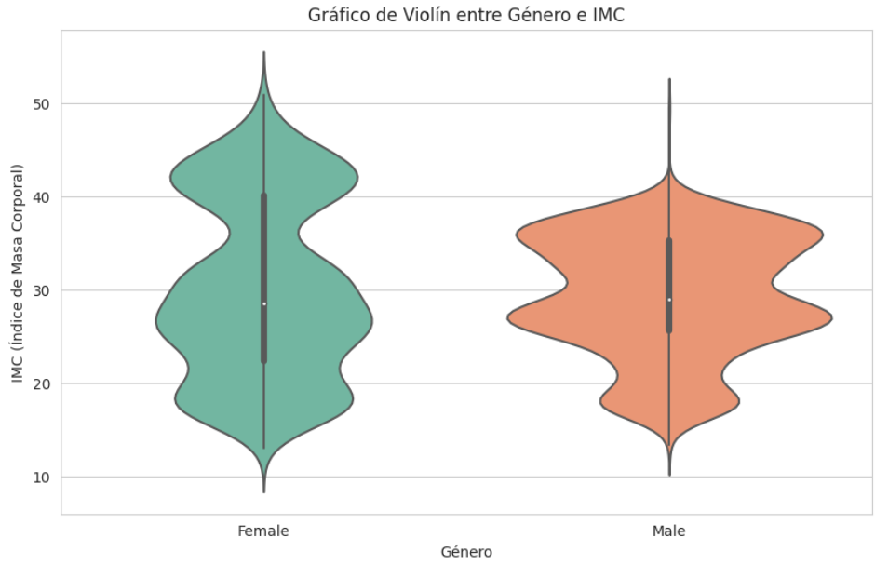
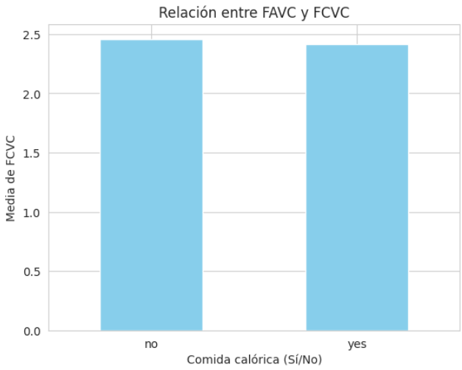
Pregunta 5
Pregunta 6
La pregunta iba dirigida a buscar una relación entre sí las personas que comen con frecuencia comida calórica, además suelen comer menos vegetales. Sorprendentemente, en el gráfico observamos perfectamente que el promedio de consumo de vegetales es el mismo para las personas que comen o no comida calórica.
Mi suposición era que la distribución del IMC iba a ser prácticamente igual para cada género. No obstante, las mujeres tienen una concentración mayor de datos en índices altos de masa corporal, mientras que los hombres se concentran la mayoría en un valor por debajo.

Slide 11
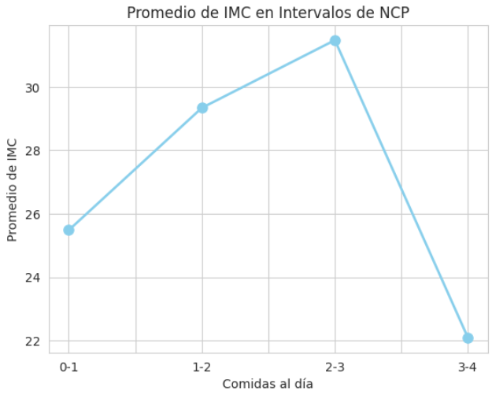
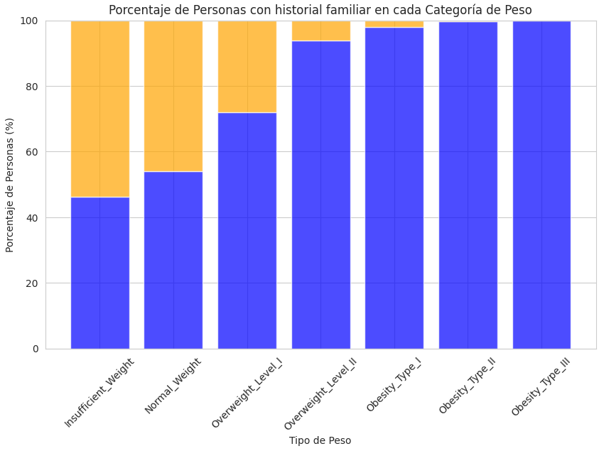
Pregunta 7
Pregunta 8
Mi hipótesis para esta pregunta era que las personas que contaran con familiares que sufrieron de sobrepeso, en general padecerían de esto ellas también. En este gráfico se ve muy claro que esto es así, vemos el porcentaje de personas para cada categoría que tienen familiares con sobrepeso, y este aumenta a medida que pasamos a una categoría de peso mayor.
Me interesaba saber si las personas que más comidas al día consumían también eran las que mayor índice de masa corporal tenían en promedio. Mi hipótesis en efecto se cumplió, al menos para las primeras 3 categorías,

Slide 12
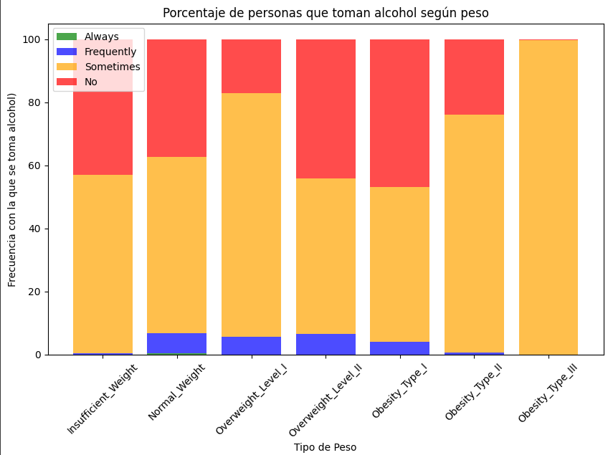
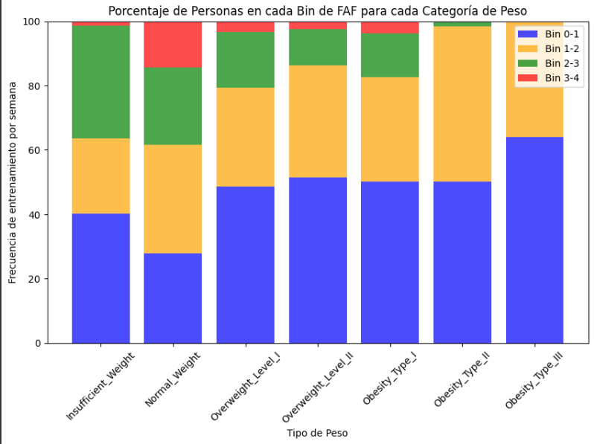
Pregunta 9
Pregunta 10
Las personas entrenan una cantidad menor de veces cuando sufren de un nivel de peso mayor. En este caso, la cantidad de veces que se ejercita podría ser pensada tanto como una consecuencia de estos problemas de salud, es decir que debido a su peso les cuesta más moverse, como también lo podríamos considerar una causa, es decir que el hecho de hacer menos ejercicio les provocó una subida en su peso.
Observamos que no hay una relación tan directa entre tener sobrepeso y tomar alcohol, pero podríamos decir que hay una pequeña conexión, dado que los de la última categoría (el tipo de obesidad más grave) todos toman de vez en cuando, mientras que en la primera categoría por ejemplo hay un porcentaje considerable que no toma nunca.

Slide 13
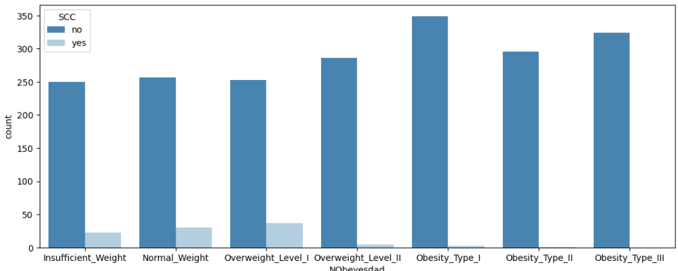
Pregunta 11
La pregunta apuntaba a investigar cuales eran las personas más propensas a contabilizar la cantidad de calorías que consumen en el día, y a partir del gráfico vemos que lo hacen las pertenecientes a las primeras tres categorías, es decir la gente con peso insuficiente, normal y con un poco de sobrepeso. Las personas que sufren de niveles más preocupantes de sobrepeso no suelen contabilizarlo.

Slide 14
Modelos aplicados
La variable clave que intentamos predecir con los modelos de machine learning es el tipo de peso de cada individuo. Se predice a partir del resto de variables del dataset.
Se aplicaron 4 modelos:
Random Forest
SVM
XGBoost
KNN
El modelo que tuvo mejores resultados fue el de Random Forest, seguido por el de XGBoost.

Slide 15
I
n
s
i
g
h
t
s
A partir de las preguntas, extraemos las siguientes conclusiones y recomendaciones para las empresas involucradas.
En primer lugar, hemos observado que las personas que tienen familiares con historial de sobrepeso son las más propensas a sufrir de esto también. Por esta razón, una empresa que se dedique a la comercialización de productos saludables, ya sean ciertos alimentos u otras cosas, podría enfocarse en el grupo de gente que ya tuvo familiares con estos problemas. Esto es así dado que son más propensos a sufrir de sobrepeso y tal vez quieran evitarlo o revertir su situación.
Por otro lado, si contáramos con una empresa enfocada a producir alimentos altos en calorías, como lo podría ser una de comidas rápidas, les convendrá promocionar sus productos con personas que ya padezcan de un nivel alto de sobrepeso, debido a que descubrimos que son las personas con más IMC las que consumen alimentos calóricos.

Slide 16
INSIGHTS
Otra cuestión interesante que hemos descubierto podría ser de utilidad para las empresas que fabrican cigarrillos o bebidas alcohólicas. Dado que había una pequeña correlación entre estas dos variables, es decir que las personas que bebían eran más propensas también a fumar, se podría usar esta información para destinar publicidad de cigarrillos a personas que beben o viceversa.
Por último, hemos llegado también a la conclusión que las personas que más contabilizan la cantidad de calorías al día suelen ser las que cuentan con pesos insuficientes, normales o elevados en pequeña proporción. Una empresa desarrolladora de apps podría crear una que tenga la función de contabilizar las calorías y apuntarla al grupo de personas mencionado.

Slide 17
MUCHAS GRACIAS

